Slide 1
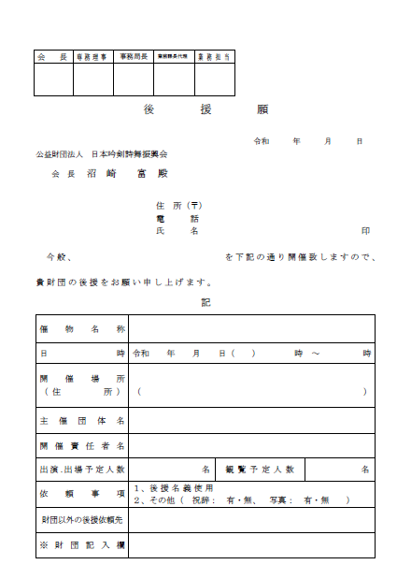
書き方例
4
12
1
〇〇県吟剣詩舞道総連盟
〇〇県○○市〇〇 1-2-3
印
〇〇 〇〇
第〇〇回全国〇〇コンクール 〇〇県大会
第〇〇回全国〇〇コンクール 〇〇県大会
5
5
4
15
5
23
日
10
15
〇〇県民ホール
〇〇県○○市〇〇 1-2-3
〇〇県吟剣詩舞道総連盟
理事長 〇〇 〇〇
〇〇 〇〇
100
100
〇〇地区連絡協議会
2、その他
会長祝辞、会長写真それぞれ
有・無 どちらかに○

